Slide 1

YukHaji
The joy of bringing people’s dreams come true

Slide 2
Mimpi yang ingin kita wujudkan bersama
Notes:
Haji merupakan mimpi dan impian umat islam

Slide 3
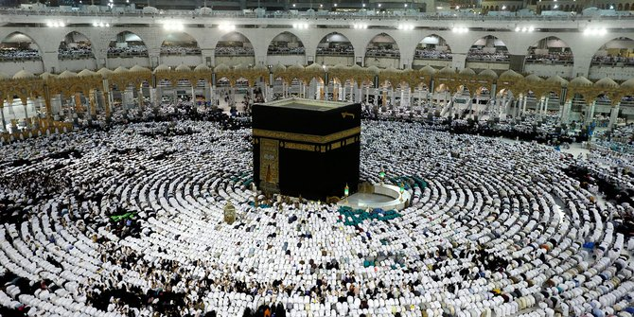
Notes:
Ya! Mimpi tersebut adalah haji

Slide 4
13%
207M
ada di Indonesia
https://www.indonesia-investments.com/id/budaya/agama/islam/item248
Notes:
Populasi muslim di indonesia paling besar 13% muslim dunia tinggal di indonesia
Bayangkan saja ada berapa mimpi yang dapat kita bantu wujudkan bersama

Slide 5
Problem
High barrier/entry point, harus mempersiapkan 25jt
Rumit, banyak dokumen-dokumen yang harus disiapkan
Tidak ada kepastian (tahun keberangkatan dan nomor antrian)
Masa tunggu yang sangat lama
Kurangnya kepercayaan dan rasa aman
Notes:
Namun… mimpi tidaklah berarti tanpa halangan dan rintangan yang berarti
High barrier/entry point, harus mempersiapkan 25jt
Ribet, banyak dokumen-dokumen yang harus disiapkan
Tidak ada kepastian (tahun keberangkatan dan nomor antrian)
Kurangnya kepercayaan dan rasa aman (banyaknya investasi bodong)

Slide 6

Aman
OJK Trusted platform
Notes:
Tokopedia sudah mempunyai kepercayaan masyarakat indonesia

Slide 7
Fleksibel
Dua opsi pembayaran:
Paylater
Berlangganan dan bayar mandiri

Slide 8
Mudah
Tidak perlu menyiapkan semua dokumen di awal
Tabungan akan secara otomatis terpotong dari saldo tokopedia
Masa tunggu lebih cepat dibandingkan dengan sistem konvensional (khusus paylater)
Kurangnya kepercayaan dan rasa aman

Slide 9
97%
Kecamatan Terjangkau
Bank 48.9%
https://databoks.katadata.co.id/datapublish/2018/11/01/hanya-separuh-penduduk-dewasa-di-indonesia-yang-memiliki-rekening
https://www.tokopedia.com/ulang-tahun/
Notes:
Selain kemudahan , melalui tokopedia, yukhaji juga memberikan kemudahan dalam perihal akses. Tokopedia berhasil 97% menjangkau 97% dari kabupaten di indonesia. Sementara bank hanya 48.9%

Slide 10



Tech Stack

Slide 11
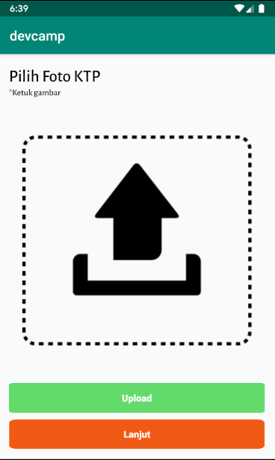
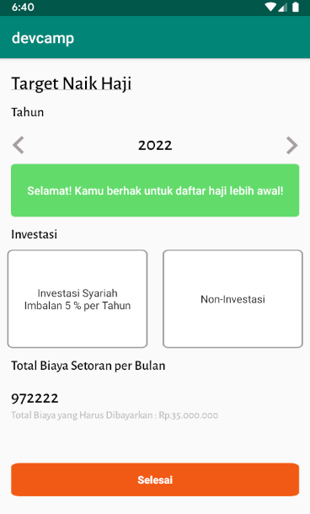
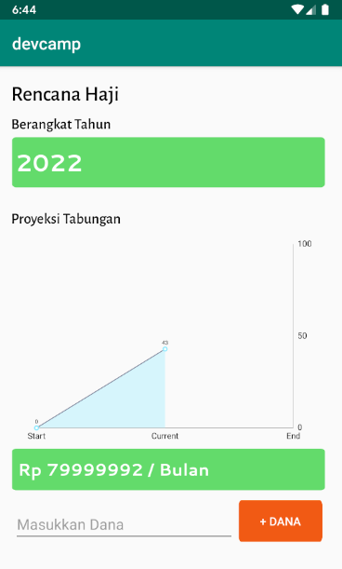
Screenshot

Slide 12
Terima Kasih
Notes:
Terima kasih karena telah berperan dalam membantu wujudkan mimpi kami,
Untuk mewujudkan mimpi2 indonesia

